Slide 1
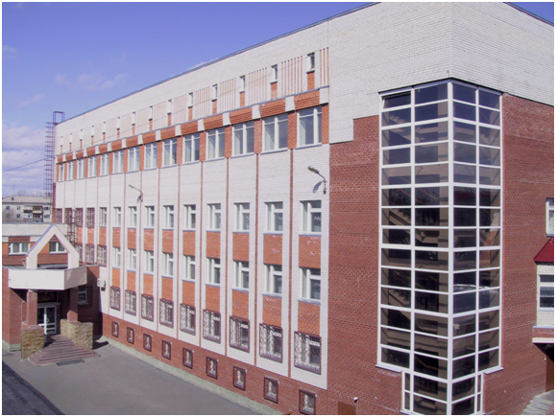
Юбилей библиотеки КИЖТ УрГУПС
1 декабря
2016 года

Slide 2
Юбилейный флешмоб
Группа Д-11
поздравляет библиотеку

Slide 3
Поздравление от Администрации института

Slide 4
Дорофеева Л.Е. - директор МБУК «БИС г. Кургана», депутат Курганской городской Думы
Библиотеку поздравляют…

Slide 5
Ассоциация библиотекарей г. Кургана
Гончаренко Н.М. – председатель Ассоциации

Slide 6
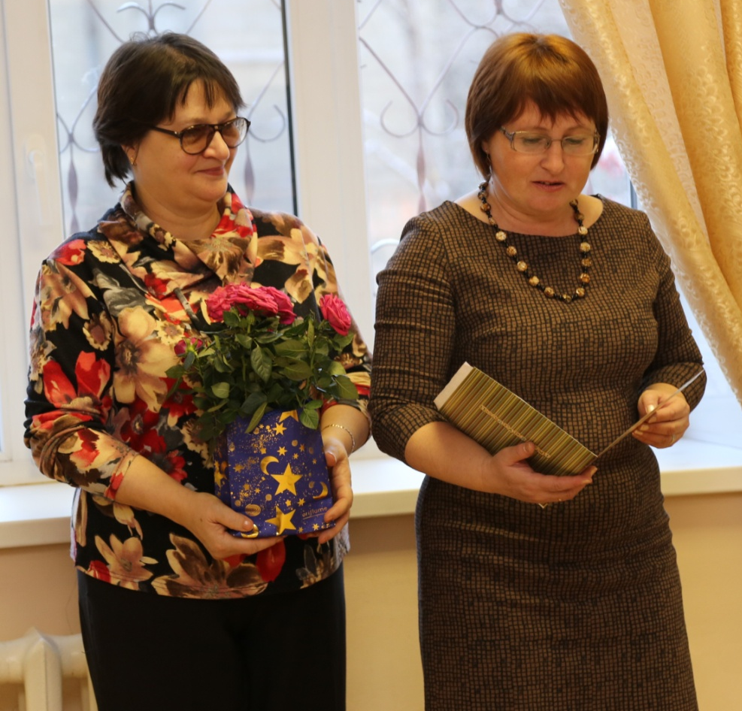
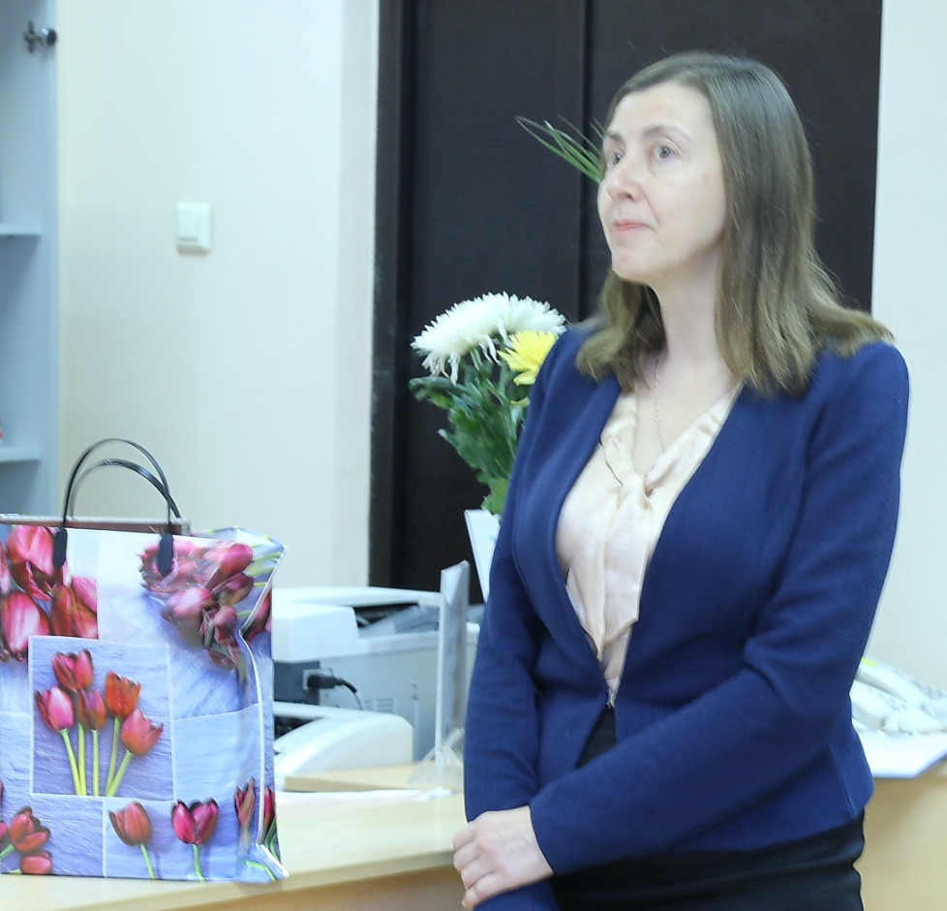
Пичугина Л.М., директор Курганской областной юношеской библиотеки
Коллеги из линейной
технической библиотеки
и библиотеки ДКЖ
Куртова С.И.,
зав. отделом художественной литературы ЦГБ им. В.Маяковского

Slide 7
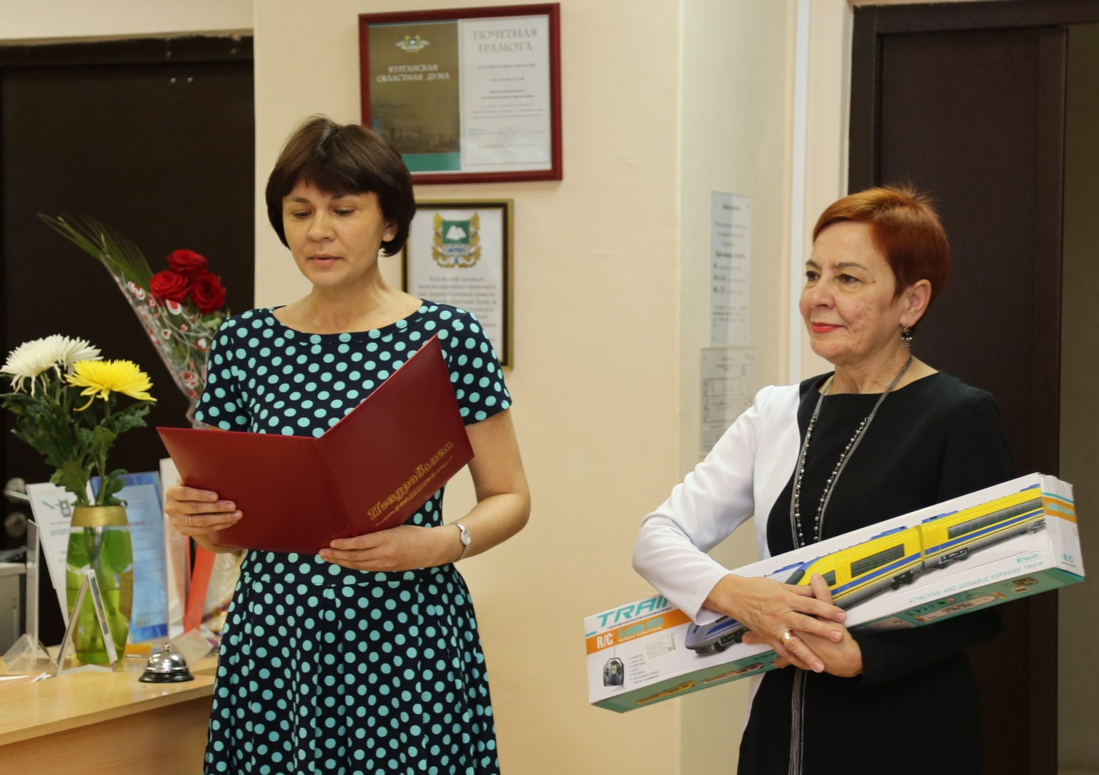
Друзья и коллеги

Slide 8
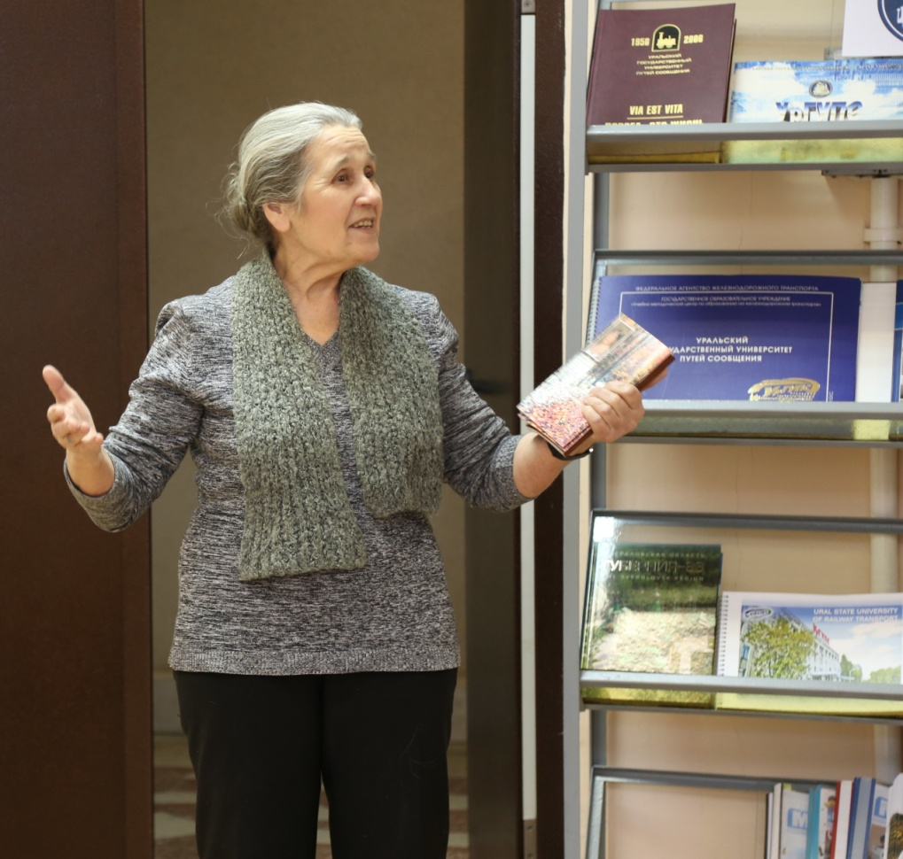
С.Ф.Никитина,
Курганский поэт, руководитель клуба «Поэтическая горница»
А.А.Оглоблин,
художник-график, дизайнер, выпускник учебного заведения 1963 г.

Slide 9
Юбилейная почта

Slide 10
Премьера фильма «История библиотеки КИЖТ УрГУПС, расказанная накануне её 80-летия»
Члены съёмочной группы: Седошенко А., Бурова П., Ситало А.

Slide 11
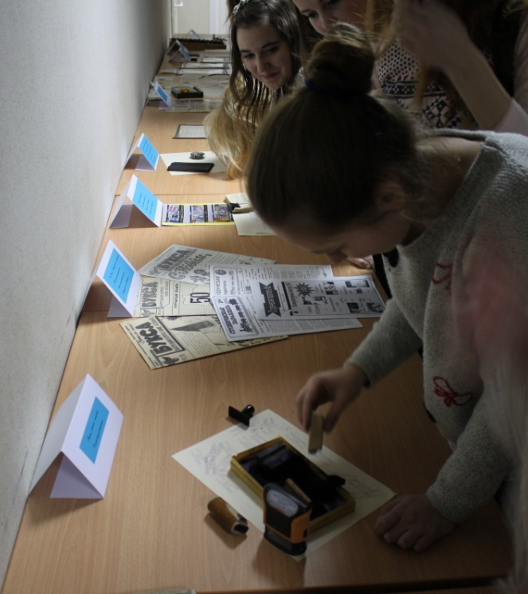
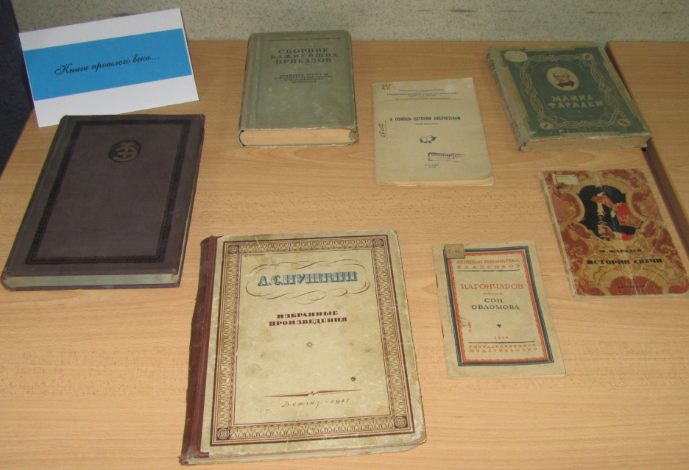
На выставке экспонатов будущего музея библиотеки

Slide 12
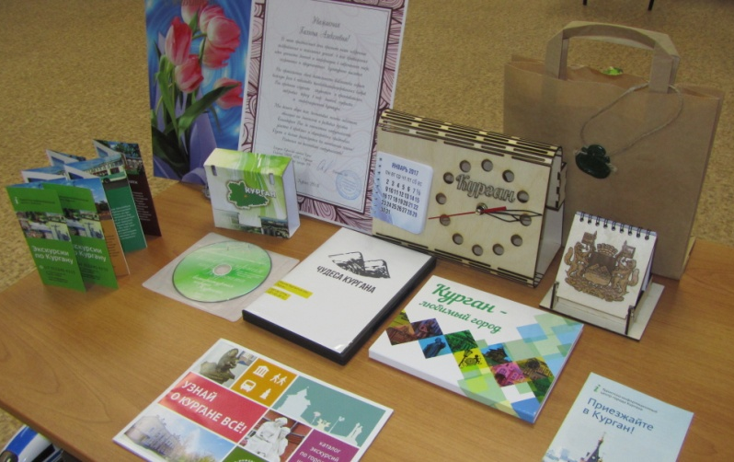
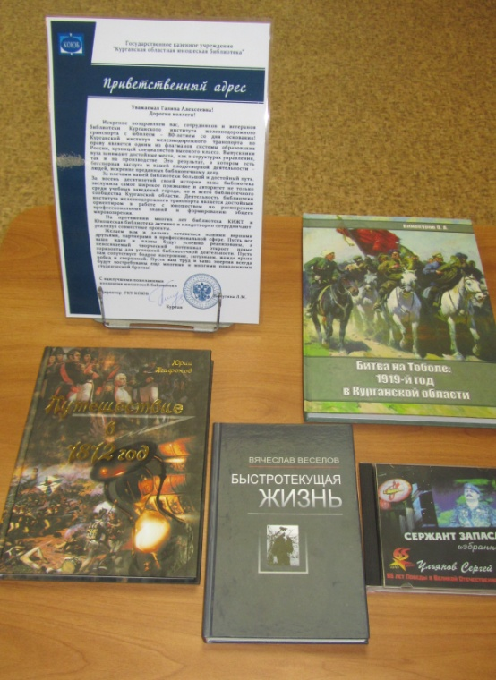
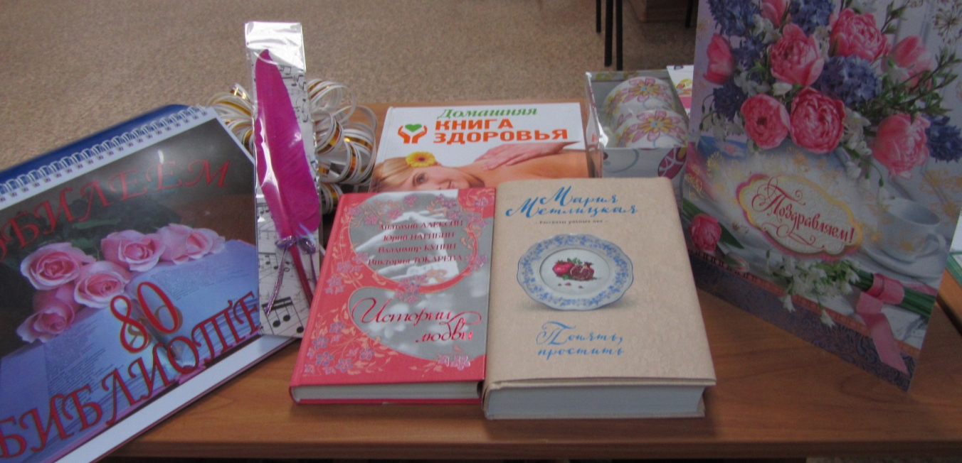
Подарки библиотеке

Slide 13
СПАСИБО!

